Slide 1

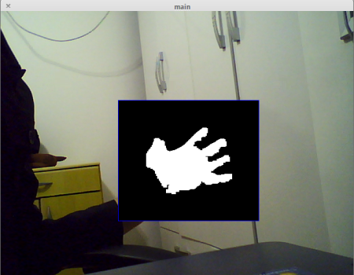
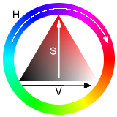
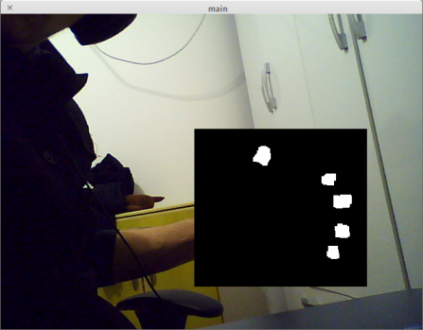
XI SEMANA UNIFICADA DE APRESENTAÇÕES
08 a 12 de Junho de 2015
Bacharelado em Ciência da Computação – Código: BCC_PI_III_N_G01
RAINBOW-PO
Rafael Macito Zils / Bruno Fonseca de Almeida / Gabriel de Sousa Borges
Professor: Marcelo Hashimoto
Resumo
O objetivo do projeto é utilizar métodos de visão computacional para identificar imagens e objetos obtidos a partir de uma câmera e fazer o tratamento da mesma em tempo real. O artigo detalha o processo todos os algoritmos utilizados, criados e alterados, durante o processo de desenvolvimento. Também discuti sobre os resultados obtidos ao final do projeto, como métodos de análise abordados e a eficiência dos mesmos.
Figura 02 – Detectando Mão
O próximo processo é identificar a jogada do jogador, após ele ter balançado a mão três vezes. Para tal, foi utilizado um algoritmo chamado Connected Components, que identifica conjuntos de pixels na imagem que possuam algo em parecido, que no caso, é a cor. A cor usada para identificar os dedos foi a magenta, assim os pixels magenta da imagem formam conjuntos, que são processados como dedos.
Dependendo de quantos dedos o algoritmo identifica, e analisando sua massa, foi possível dizer qual é a jogada. Na imagem abaixo, seria o papel, já que foram identificados 5 conjuntos.
Desenvolvimento
A ideia principal do projeto é utilizar a cor para identificar as mãos do jogador com mais facilidade, sem utilizar métodos complexos para conseguir obter uma boa velocidade de processamento, já que o jogo ocorre em tempo real.
Figura 01 – Sistema de Cores HSV
Para tal, foram utilizados algoritmos que trabalham somente com a cor da imagem, no caso, no formato HSV.
Para deixar o processo rápido o suficiente para, além de identificar cores, aplicar filtros de erosão e dilatação, foi criado um “rastreador”, que acompanha o movimento da mão a cada quadro, pois assim diminui o tamanho da matriz que será analisada dentro do quadro da imagem.
A identificação da mão, para atualizar o rastreador, é bem simples, já que toda a luva está pintada de azul, os primeiros pixels azuis da luva encontrados naquele frame serão seu novo limite.
Figura 03 – Detectando Dedos
Conclusão
Após o algoritmo estar finalizado, ele se demonstrou extremamente eficiente, tanto em velocidade quanto em precisão, em ambientes favoráveis. Porém, em ambientes com muito ruído e cores próximas a matiz da cor da luva, começam a ocorrer anomalias na análise da jogada, diminuindo a precisão da identificação, pela quantidade excessiva de ruído. Portanto, pode-se chegar a conclusão de que, para manter a velocidade de processamento, um pouco de consistência deve ser sacrificado.

